Slide 1


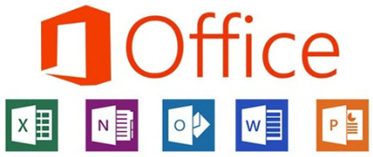














2030年の国・地方のネットワーク（ゼロトラスト）からの資産洗い出し
コンビニ交付
各種LGWAN-ASPサービス
Government
Cloud
LG Cloud
人事給与
ファイルサーバ
文書管理
財務会計
Webサーバ
・My Number Administrative
System on GovCloud
・Update Server on GovCloud
・Proxy Server on GovCloud
LGWAN
閉域網
インターネットや
IP-VPN閉域接続
自治体庁内NW
一般インターネット回線
(フレッツ、CATV等)
機密度：高
機密度：低
持出時の
業務端末
ファイアウォール
ファイアウォール
ファイアウォール
無線AP
無線AP
VDI Server
VDI Auth Server
Business Workstation
Management
Console for
GovCloud
Business Workstation

